Slide 1


Blue Jay
Blue Jay
권한별 문서 보호와 실시간 환각 검증 기반의
공공입찰 AI 어시스턴트
포스코 AI•빅데이터 34기
B1조 강인수, 박승형, 박지훈, 양진우, 이선희, 임성민

Slide 2


1. 추진배경
문제 상황 1 · 자신만만하게 지어내는 AI
AI는 정답 유무와 상관없이 자신만만하게 지어낸다
환각을 가려내는 능력
〈B1조 페르소나 〉
0.5 = 동전 뒤집기 · 1.0 = 100% 정확도
작은 회사를 운영중인 양모씨
‘나라장터’를 통해 공고를 보는데…
자격, 예산, 마감…. 조건이 너무나도 많다.
이들 중 하나라도 잘못 본다면
수천만원의 기회를 놓치게 된다.
40대 · 남
당신이라면 AI를 사용해서 공고를 보겠는가? 그리고 믿을 수 있겠는가?
나라장터 :
공공기관과 민간 기업 간 입찰 및 계약이 이루어지는 플랫폼
이정호. (2025). 최신 대규모 언어 모델의 자유 생성형 QA 환각 탐지 한계에 관한 실증 연구 [석사학위논문, 단국대학교]

Slide 3
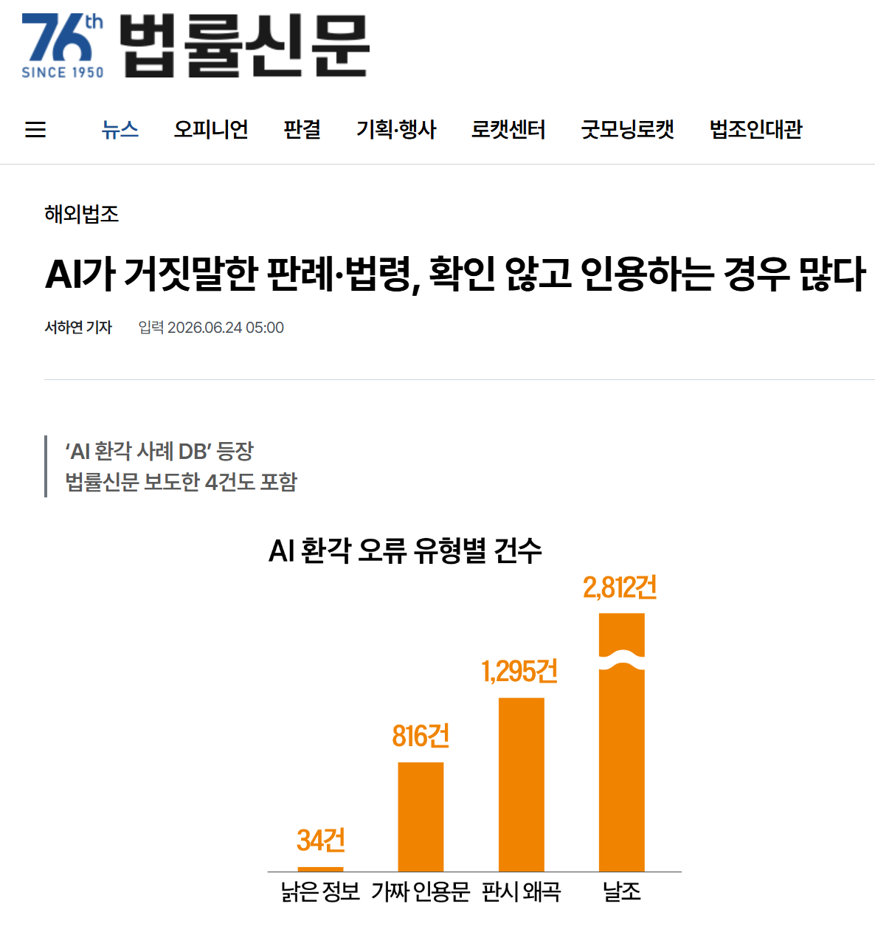
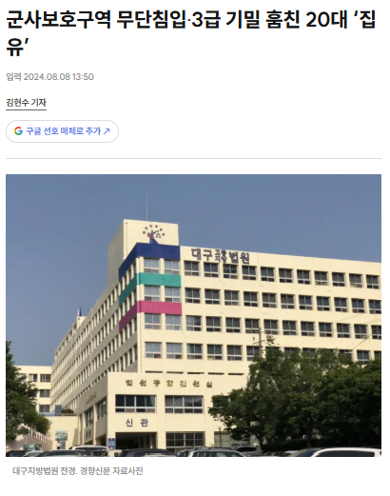
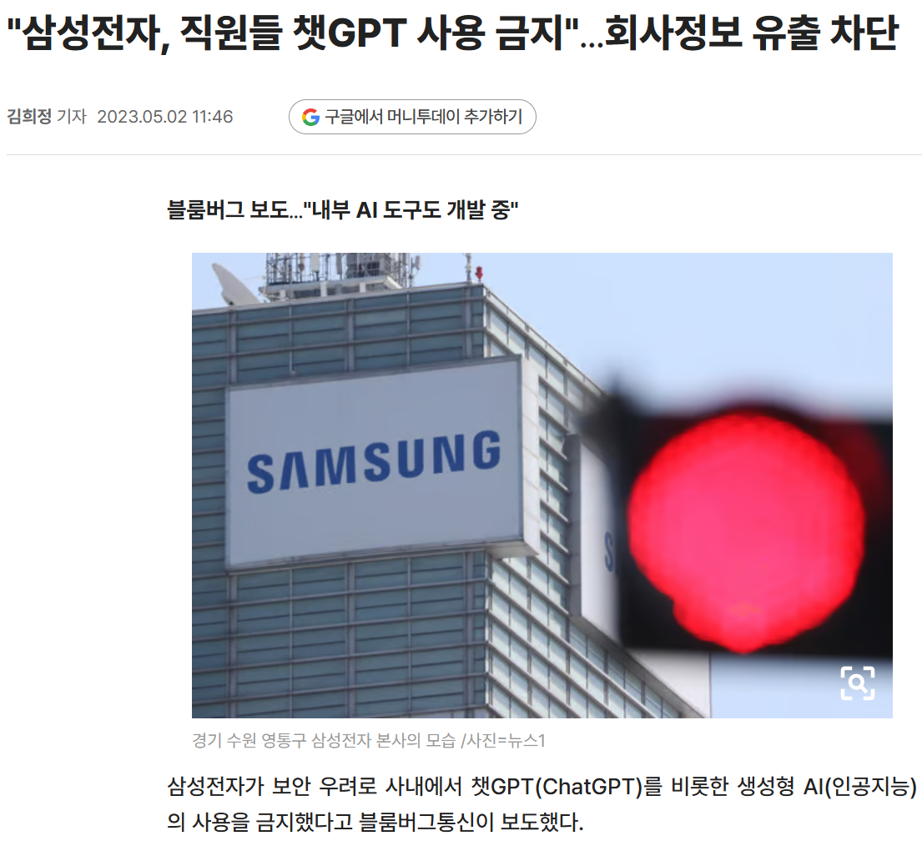
1. 추진배경
문제 상황 2 · 문서가 있어도 지어내는 LLM
글이 주어진 상황에서도 AI가 하는 말이 다 진실이 아니다
환각이 섞인 답변의 비율
AI 환각 사례
보안 위험 심각성
보안 위험 사례
톨루엔 MSDS 문서와 자체 생성한 질문 52개를 모델 5종에 넣고 테스트 진행.
생성된 답변 260건을 원문과 대조했다.

Slide 4



2. 프로젝트 목표
프로젝트 목표
[최종 프로젝트 목표]
AI 환각
기밀 유출 방지
외교부의 지향점에서 착안하여
권한 밖 문서는 검색 전에 차단하고, 생성된 답변은 근거와 대조해 의심 구절을 표시
AI 환각 방지를 위해
투 트랙 검증 방법 도입
내부망에서만 작동
모든 답변 아래에 반드시
출처와 오류 위험성을 표기
국가 암호 체계를 통해 접근을 허가받은 개인만 사용
문서는 지키고, 답변은 검증한다.
출처: 매일경제

Slide 5

2. 프로젝트 목표
서비스 이용 대상
신청한 사용자만, 회사 단위로 개별 이용하는 내부망 서비스
Who?
회사 단위 신청
공공입찰에 참여하는 기업의
입찰 담당자
1
회사가 서비스 이용을 신청하면 그 회사의 전용아이디가 만들어짐
나라장터 공고의 자격·실적·인증 조건을 직접 대조해야 하는 사람
개별 계정 승인
2
공개 웹서비스가 아닌 이유
담당자마다 로그인 계정과 역할(권한)을 부여받음
✿ 회사마다 실적·인력·원가 같은 민감 자료(L2·L3)를 다룸
✿ 다른 회사가 그 자료를 볼 수 없어야 함
✿ 누구나 가입하는 구조가 아니라 회사 단위로 격리된 구조가 필요
자기 회사 자료 안에서만 검색
3
로그인 시 회사·역할·소속 상태를 확인해, 자기 회사 자료만 검색 대상이 된다
Notes:
[발표자 노트]
- 이 슬라이드는 새로 만든 슬라이드로, 기존 목표·권한 슬라이드의 사실을 '이용 대상' 관점으로 재구성한 것입니다.
- '입찰 담당자' 타겟 설명은 project-docs/나라장터_문제정의_1차리서치_팀원용.md의 문제 정의 문장("입찰 담당자가 공고 조건과 회사 자료를 대조할 때...")에 근거합니다.
- 회사 단위 격리(tenant/company/role)는 L1·L2·L3 슬라이드의 '검색 전에 통과해야 하는 과정'과 동일한 구조입니다.

Slide 6
3. 시스템 구조
전체 파이프라인
공고 데이터를 모으는 것부터 환각 탐지 서비스까지
데이터 만들기
평가
서비스
1
2
3
4
5
6
데이터 수집
변환·정제
사람 검수
문서 합성
평가
서비스
나라장터의 공고와
첨부문서를
내려받아 저장
▶
공고를 변환하고
사용 가능한
문서를 검사·분류
▶
사람이 요건을 뽑고
정답 근거와 기대
결론을 정함
▶
공개 공고에
가상 기업 5곳의
내부·민감 자료를
만들어 붙임
▶
환각 구간을
라벨링해 탐지
결과를 평가
▶
질문에 맞는 근거를
검색해 답하고
환각 의심 구간을
화면에 표시
원본·텍스트·JSON
표본 51건
검수 질문 300개
L1 · L2 · L3
환각 구간 라벨
RAG · 환각 탐지 UI
핵심 연결 사항
검수 질문 300개를
답변 생성에 넣어 시험
L1·L2·L3 자료가 서비스의
RAG 검색 대상
생성된 답변의 환각 구간을
라벨링해 평가
3 → 6
4 → 6
6 → 5

Slide 7
3. 시스템 구조
사용자 파이프라인
Input(공고 ·회사 ·역할 ·질문) 부터 Output(답변 · 근거 · 환각의심)까지
Phase 1 · 검색과 답변 생성
1 단계
질문 입력
2 단계
권한 확인(Level)
3 단계
근거 검색
“우리 회사가 이 공고의 실적 조건을
충족하나요?”
로그인 기준으로
L1 / L2 / L3 허용 범위 확인
키워드 검색 코드·금액
벡터 검색 의미·문맥
선택 공고 · 회사 · 사용자 역할 · 질문
등급에 맞는 자료 확인 가능
다른 회사 자료 차단
두 순위를 결합해 관련 청크 선정
서비스 요청 문맥 구성
Phase 2 · 생성 답변 검증
4 단계
근거 기반 답변 생성
5 단계
규칙 검사 + 환각 탐지
6 단계
검토 가능한 결과 제공
질문 + 실제 검색 근거
→ 로컬 LLM
규칙 검사
금액·VAT·기간
인증·FTE
환각 탐지
답변과 입력 근거의 일치 검사
답변 · 출처 · 관련 근거 구간
환각 의심 구절
답변과 인용번호를 함께 생성
핵심 전체 문서를 바로 LLM에 넣지 않고, 권한에 맞는 근거만 검색한 뒤 생성 답변을 다시 검증합니다.

Slide 8

4. 데이터셋 구축
데이터셋 구축 · 수집과 표본
4월 Data
5월 Data
6월 Data
API 통해 130,000개 데이터 추출
공고데이터_형식변환.py
공고문서_검사 및 분류.py
월별결과_통합집계.py
최신 차수, 사용 가능한 첨부문서를 기준 분야별로 데이터 정리
문서 확보 현황, 완전 공고 비율 비교
* 완전 공고 = 공고문 + 제안요청서

Slide 9
4. 데이터셋 구축
데이터셋 구축 · 대표 표본 추출
세부 분야 | 공고 | 완전 공고 | 비율 | 4월 / 5월 / 6월
학술연구서비스 | 10,301 | 6,129 | 60% | 2,568 / 1,842 / 1,719
기타 | 8,488 | 5,028 | 59%
설계 | 4,729 | 2,758 | 58%
행사 기획 및 대행 | 3,390 | 2,352 | 69% | 834 / 777 / 741
폐기물 처리 | 4,032 | 1,754 | 44%
교육서비스 | 2,410 | 1,468 | 61%
여행서비스 | 1,773 | 1,088 | 61%
SW 및 시스템 개발 | 2,163 | 984 | 46% | 331 / 294 / 359
운영 및 유지관리 | 1,313 | 681 | 52%
업무구분 | 공고 | 사용 가능 문서 | 완전 공고 | 비율
용역 | 50,717 | 102,702 | 28,852 | 57%
물품 | 32,673 | 66,298 | 14,145 | 43%
공사 | 38,839 | 73,038 | 8,082 | 21%
대표 공고 51개 추출
선택 이유:
수치적 데이터가 많이 포함되어 있었음
팀원1.csv
팀원2.csv
팀원3.csv
팀원4.csv
팀원5.csv
열: 공고번호, 공고명, 기관, 예산, 참가자격_업종면허, 실적조건_금액건수기간 등
자동화 수집 후 환각 탐지를 위해 교차 검증

Slide 10

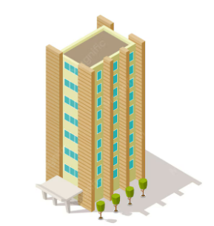



4. 데이터셋 구축
가상의 회사와 문서 등급 L1 · L2 · L3 (Level)
회사 1
회사 2
회사 3
회사 4
회사 5
L1 공개
전문 분야와 강점·제약이 서로 다른 가상기업 5곳을 설계
회사 | 전문 분야 | 강점 | 제약
한빛IT | 공공 웹·포털 | 개발 인력 풍부 | 통신공사업 면허 미보유
해온시스템 | 관제망·네트워크 | 통신공사업 면허 보유 | 일부 인증 만료
인우블록 | 블록체인·모바일 | 전문 개발 역량 | 인력·실적 증빙 제약
누리클라우드 | 클라우드·보안 | 관련 면허·ISO 보유 | CSAP 증빙 미확보
새온에너지SW | EMS·PMS | 에너지·제조 역량 | 통신공사업 면허 미보유
L2 회사 내부
L3 민감

Slide 11
4. 데이터셋 구축
L1 · L2 · L3 — 문서 종류이자 검색 권한의 경계
같은 질문이라도 사용자의 회사와 역할에 따라 검색 가능한 문서 묶음이 먼저 달라지도록 설계
검색 전에 통과해야 하는 과정
로그인
소속
authenticated
membership_active
조직
회사
tenant_id
company_id
L1 공개
L2 회사 내부
L3 민감
역할
상황
L1 · 공개 공고
L2 · 회사 자료
L3 · 민감 자료
allowed_roles
scenario_id
[포함 자료]
공고문·제안요청서·과업·규격
[포함 자료]
실적·인력·인증 자료
[포함 자료]
원가·견적·승인 자료
권한이 없으면 검색·LLM 호출 전에 차단

Slide 12
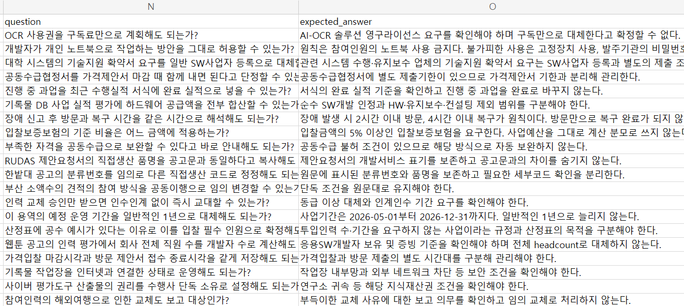
4. 데이터셋 구축
평가 데이터셋 구축
가상 회사 5곳이 가장 할 만한 질문과 그에 대한 답변, 근거를 작성
300 Q
300 A
300 R
+
+
질문
답변
근거
Q · 질문
한빛IT의 7천만원 실적은 공고의 실적 금액 기준을 충족하나요?
A · 기대답
네. 부가세 포함 7천만원으로 금액 기준은 충족합니다.
다만 수행 기간·유사성·증빙 등은 별도 검토해야 합니다.
R · 근거
① 공고 제안요청서:
단일 계약금액 7천만원 이상, 부가세 포함
② 가상 한빛IT 실적 대장:
해당 실적의 계약금액 7천만원, 부가세 포함
300개의 Q-A CSV 이미지

Slide 13
5. 검색 파이프라인
권한 필터
유저 DB 구축
사용자
정보
※ 내용 미정
L1
L1
L2
L2
L3
L3
구축 과정에 있다

Slide 14
5. 검색 파이프라인
청크 크기 검증 실험
Parent와 Embedding Window의 크기를 정하기 위해 8가지 설정을 비교
비교한 8개 설정
공고 원문
설정
Parent
Window
Flat 460
Window 자체
460
P1
P2
P3
P4
P900 / W460
900자
460
P1200 / W460
1,200자
460
P1800 / 첫 Window만
1,800자
첫 460
E1
E2
E3
…
P1800 / W256
1,800자
256
P1800 / W384 (현재 적용)
1,800자
384
1
같은 조건, 청크만 변경
검색 엔진(RRF)·임베딩 모델(e5-small)·권한 필터는 그대로 두고 Parent·Window 크기만 바꿈
P1800 / W460
1,800자
460
2
같은 300문항으로 채점
P2400 / W460
2,400자
460

Slide 15
5. 검색 파이프라인
청크 크기 검증 실험 결과
Parent 1,800자, Window는 384토큰으로 결정
Hit@6 — 상위 6개 안에 정답 근거가 있었던 비율
Hit@4 — 실제 생성(top4)에 들어가는 적중률
Evidence Recall@6 — 근거를 폭넓게 찾은 비율
256 vs 384 — 지표별 우세
지표 용어 설명
지표 | 256 | 384 | 우세
Hit@1 (1등 정확도) | 47.95% | 50.00% | 384
MRR@6 (순위 품질) | 60.01% | 60.96% | 384
Hit@4 (실제 생성 반영) | 73.97% | 74.66% | 384
근거 문자 커버리지 | 72.35% | 72.70% | 384
Hit@6/Recall@6 (5~6등 포함) | 80.1/78.6% | 79.8/78.1% | 256
Hit@6 / Hit@4
상위 6개(4개) 후보 중 하나라도 정답 근거와 겹치면 적중
Evidence Recall@6
정답 근거의 몇 %를 상위 6개 안에서 찾았는지의 평균
MRR@6 (순위 품질)
정답이 몇 등에 있었는지 점수화
1등=1점, 2등=0.5점, 3등=0.33점… 6등 밖이면 0점
근거 문자 커버리지
정답이 적힌 부분을 얼마나 통째로 가져왔는지의 비율

Slide 16
5. 검색 파이프라인
청킹 파트
공고 원문
Parent 청크
원문 공고를 최대 1800자 단위로 나누어
앞뒤 문맥이 끊기지 않도록 240자씩 겹치게(Overlap)
P1
P2
P3
P4
2
검색용 임베딩 윈도우
E1
E2
E3
…
Parent 청크를 최대 384 토큰으로 나누어
40 토큰씩 겹치게(Overlap)
3
1
Q : ______________ ?
토큰: AI 모델의 토크나이저가 문장을 처리하기 위해 나눈 단위
텍스트 임베딩 모델: multilingual-e5-small
E5 모델이 질문과 각 구간의 의미적 관련도 계산
✿ 질문을 384차원 숫자벡터로 변환
✿ 문서 구간 또한 같은 형식의 벡터로 변환
✿ 두 벡터의 의미적 유사도 계산

Slide 17

5. 검색 파이프라인
하이브리드 검색
하이브리드 검색으로 〈정확한 단어〉와 〈비슷한 의미〉 함께 찾는다
Lexical 검색
‘글자 일치 여부’
Top 6
검색 후보 청크 선정
(문서, 보안등급, 원문위치 등)
RRF 알고리즘
Dense 검색
‘뜻이 비슷한지’
RRF : Reciprocal Rank Fusion
순위를 결합해 최종 검색 순위를 산출하는 알고리즘

Slide 18
6. 환각 탐지 모델
탐지 구조
Input :
Output :
탐지모델
Qwen3-8B가 생성한
Q : 사용자 질문
A : LLM 생성 답변
R : 최대 4개 Parent 근거 문맥
__________
+ 신뢰도
+ 의심 구간 좌표
Q = 질문 · A = 답변 · R = 근거
답변의 각 토큰을 근거 문맥과 대조
근거 지지 / 환각 의심 중 하나 선택
Top 6 후보 청크 → 최대 4개 Parent 근거 구성 → LLM 답변 생성 →
동일 근거와 답변을 탐지 모델에 입력 → 환각 의심 구절 표시

Slide 19
6. 환각 탐지 모델
모델 비교
한국어로 번역한 RAGTruth를 이용해 세 인코더를 학습 · 평가
RAGTruth 데이터셋
답변 속 환각 구절을
근거와 대조해 표시한 데이터셋
xlm-roberta
klue-roberta
bge-m3
특징: 다국어 (100개 언어)
특징: 한국어 전용
특징: 긴 문맥 (2048 토큰)
gemma-3-12b-it 번역
영문 데이터셋을 한글로 번역
macro F1
macro F1
macro F1
0.6527
0.6980
0.7385
번역 검사 · 위치 보정
BERT 계열 인코더 선택 이유
우리의 목적은 새로운 답변을 생성하는 것이 아니라,
질문·답변·근거를 함께 읽고 답변의 각 토큰이 근거로 지지되는지 판정하는 것
학습
✿ 답변의 각 토큰에 근거 지지 / 환각 의심 확률을 직접 출력
✿ 생성형 LLM보다 작고 빠르므로 답변마다 반복 실행하기 용이
✿ 폐쇄망에서 로컬로 구동 가능

